Slide 1
İLETİŞİM ÖGELERİ
Duygu ve düşüncelerin karşı taraftaki kişiye konuşma, yazı, işaret, jest ve mimik gibi çeşitli yollarla aktarılması sürecine iletişim denir.
İnsanlar toplu bir halde yaşadıklarından, her türlü düşünce ve duyguyu başkalarına aktarma ihtiyacını tarih boyunca hissetmiştir.
İletişimin gerçekleşebilmesi için gönderici, alıcı, ileti, kanal, geri bildirim, kod ve bağlam gibi temel ögelere gereksinim vardır.

Slide 2
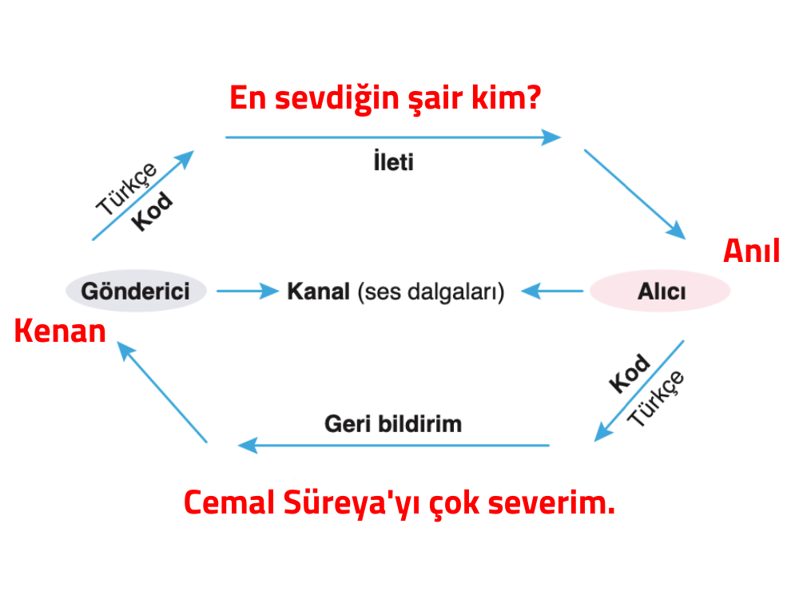
İLETİŞİM ÖGELERİ

Slide 3
İLETİŞİM ÖGELERİ
Gönderici (kaynak): Duygu, düşünce ve isteklerin aktarılmasında iletiyi hazırlayan, gönderen kişi ya da topluluktur.
Alıcı: Kaynak tarafından yollanan iletiyi ya da mesajı alan ögedir. Bazen bir kişi ya da topluluk olabilir.
İleti (mesaj): Gönderici ile alıcı arasında aktarılan duygu, düşünce ya da isteklerdir. Göndericinin duygu, düşünce ve isteklerinin görsel veya işitsel hâle dönüşmüş seklidir.

Slide 4
İLETİŞİM ÖGELERİ
Kanal: Gönderici ile alıcı arasındaki iletinin gönderilme şeklidir. İletinin alıcıya ulaşmasında kullanılan bu yol sözlü-yazılı olabilir.
Geri bildirim (dönüt): Alıcının göndericiye verdiği tepkidir. Gönderici, iletinin anlaşılıp anlaşılmadığını geri bildirim sayesinde öğrenir.
Kod (şifre): İletişimin dil biçimi halinde düzenlenmesi,şifrelenmesidir. İletişimin gerçekleşebilmesi için göndericinin ve alıcının aynı kodu bilmesi gerekir.
Bağlam: İletişimin gerçekleştiği yer, iletişime katılan ögelerin birlikte oluşturduğu ortamdır.

Slide 5
İLETİŞİM ÖGELERİ
Öğretmen; “Bu sınavda yüksek not almayı bekleyen var mı?” dedi.
Arka sıralardan Ahmet parmak kaldırdı ve “Ben” dedi.
Gönderici: Öğretmen
Alıcı: Öğrenciler
İleti: Bu sınavda yüksek not almayı bekleyen var mı?
Dönüt: Ben
Kanal: Ses
Bağlam: Sınıf

Slide 6
Teşekkür Ederiz…

